Slide 1
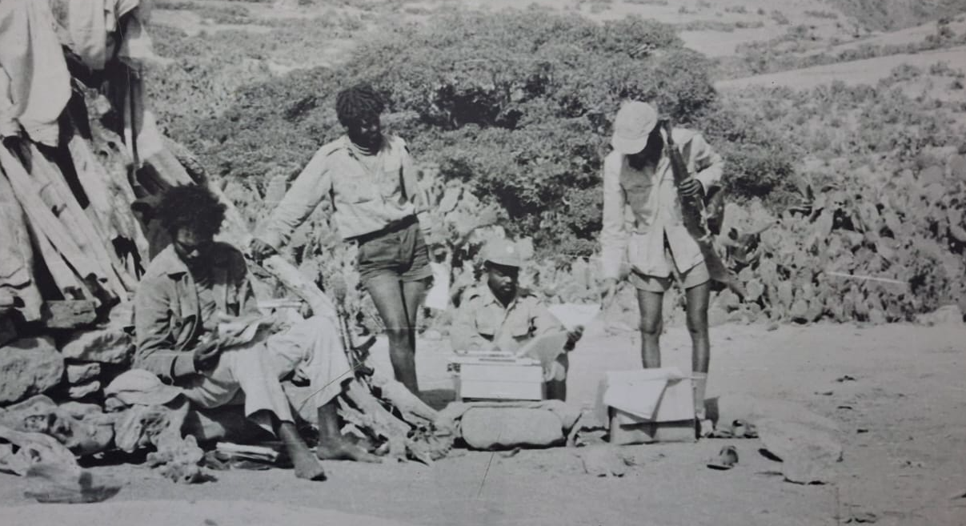
Fabrique des idées politiques en Afrique
M2 2025-2026
S8
Ecoles et Universités: entre domination et émancipation

Slide 2
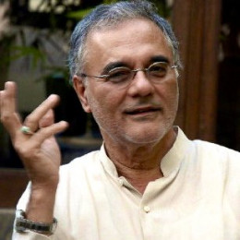
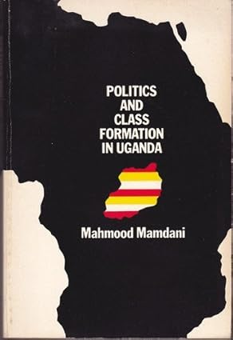
Mahmood Mamdani
Pas juste un ‘père de’ !
Né en 1946 dans famille gujarati de Tanzanie
1963: Bourse pour études aux USA, mvt des droits civiques
Doctorat en science politique à Harvard
Approche marxiste ++
Retour en 1972 en Ouganda, mais ‘guerre économique’

Slide 3

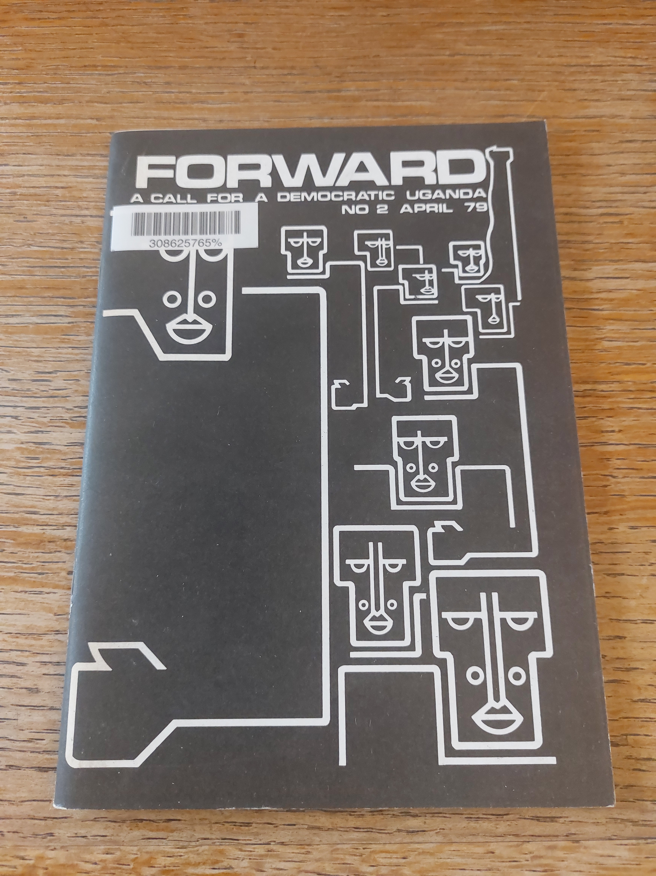
La suite…
Après passage en GB
‘Study group’ en exil: ‘Changombe’
Soutien réseaux AACC
Alliance avec guerrilleros marxistes VS Idi Amin
Associé à la reconstruction de l’Etat
MISR et Columbia
Maintenant critique ++ régime

Slide 4
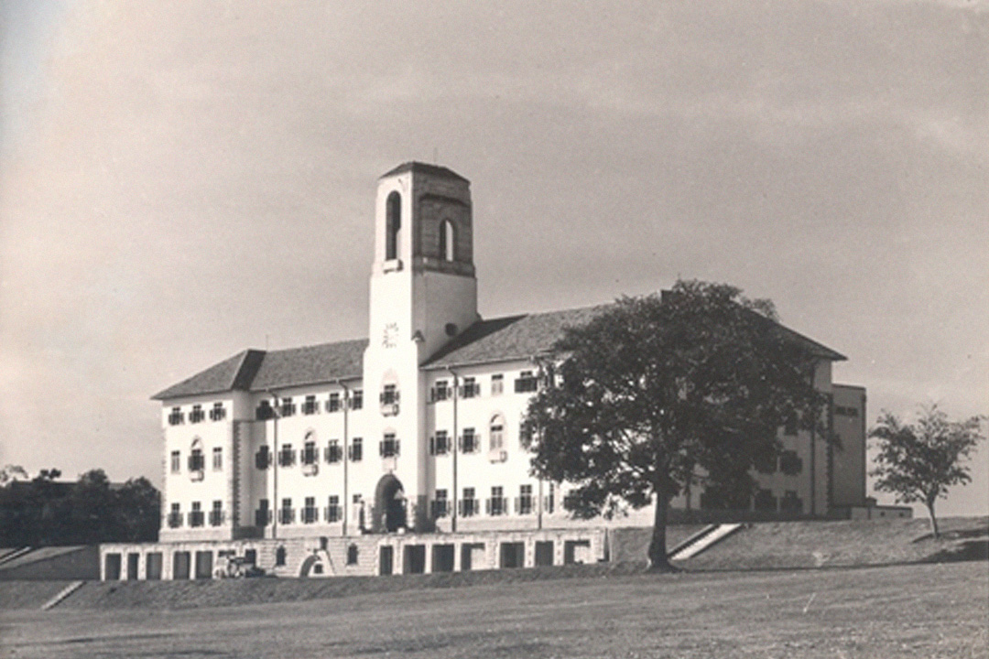
Makerere: d’un vocational college à la East African Community
1922 : Fondation de Makerere College à Kampala.
1949 : Affiliation formelle avec la University of London, ‘Special Relationship’. Makerere devient un ‘University College’.
1956 : Création du Royal Technical College à Nairobi, sous le régime de la ‘Special Relationship’.
1961 : Création du Collège de Dar es Salaam, sous le régime de la ‘Special Relationship’.
1963 : Création de la University of East Africa (UEA) avec trois collèges (Makerere, Dar es Salaam, Nairobi). Fin de la ‘Special Relationship’ avec Londres.
1970 : Éclatement de l’University of East Africa : naissance des trois universités nationales.

Slide 5
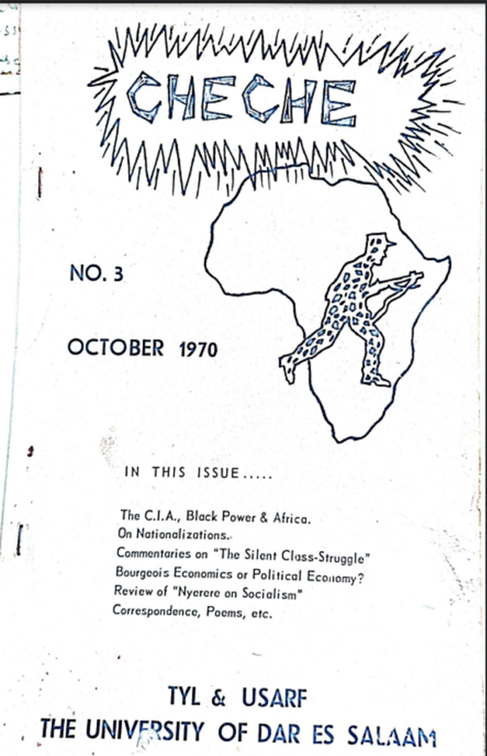
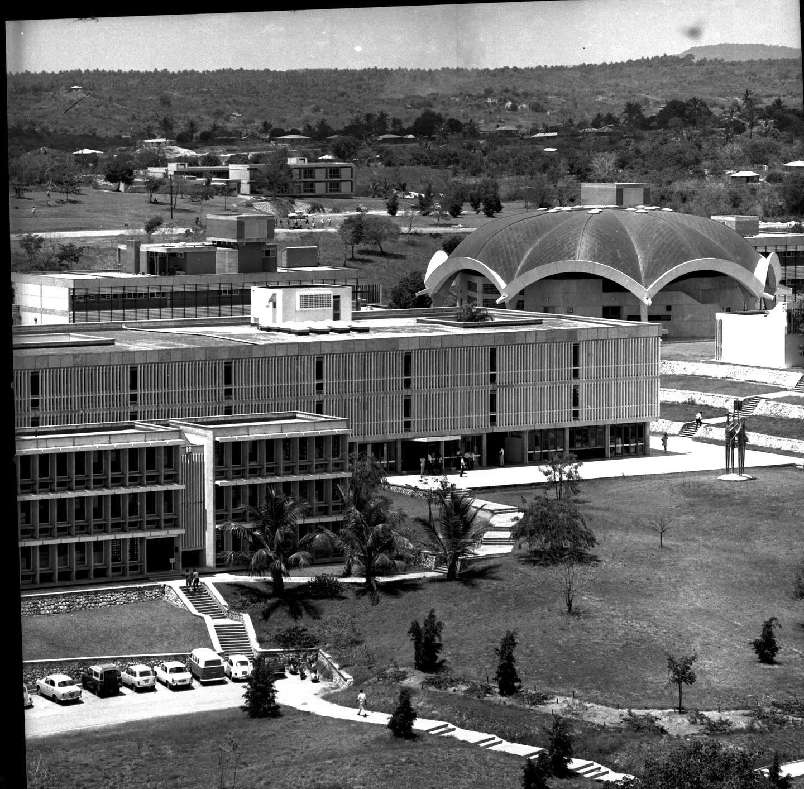
Après les indépendances: tensions autour des fonctions de l’Université
Les financements: la conférence de Bellagio, 1963
La constitution étasunienne d’un courant juridique de gauche (Law in Development)
La politique d’africanisation
La crise du service national en 1966 (Dar es Salaam)
La création de l’USARF (University Students' African Revolutionary Front)

Slide 6

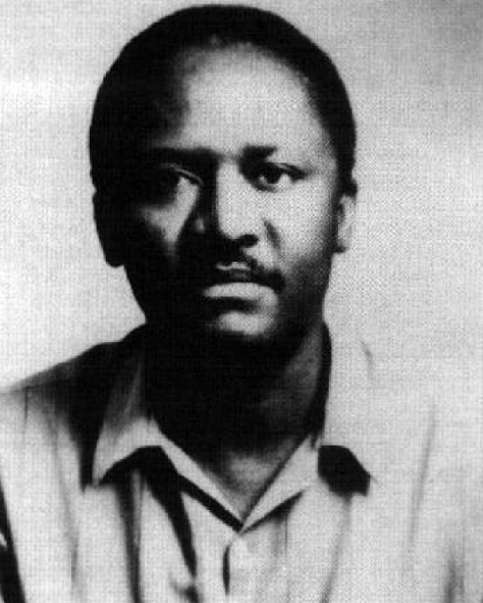
Discussion complémentaire / texte Okot p’Bitek (1931-1982)

Slide 7
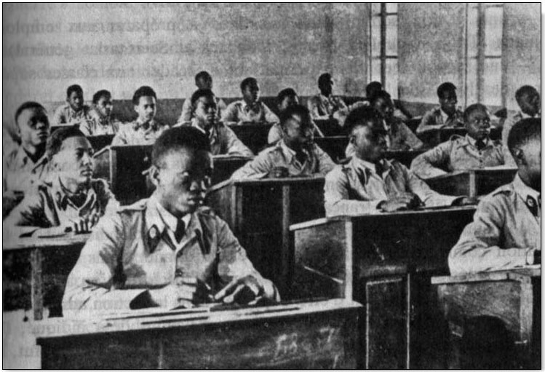
L’exemple de l’école William Ponty
Jézéquel, Jean-Hervé. « Grammaire de la distinction coloniale : L'organisation des cadres de l'enseignement en Afrique occidentale francaise (1903-fin des années 1930) ». Genèses, 2007/4 n° 69, 2007. p.4-25.
William Ponty = gouverneur général de l’AOF

Slide 8
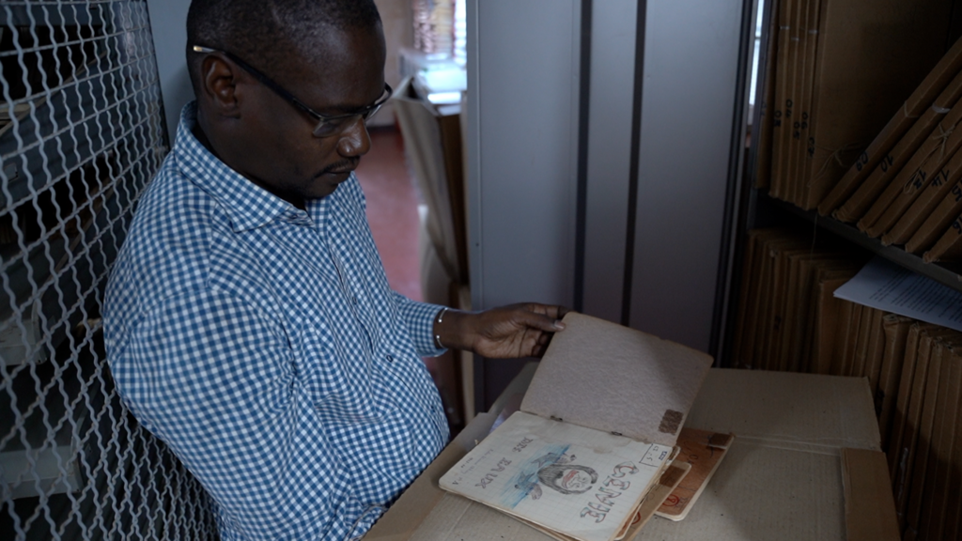

Les cahiers de Ponty
746 petits cahiers manuscrits, rédigés entre 1933 et 1949 par les élèves
Sorte de mémoires de recherche
El Hadj Birame Diouf à l'IFAN UCAD de Dakar avec un cahier de Ponty. © RFI/Juliette Dubois

Slide 9

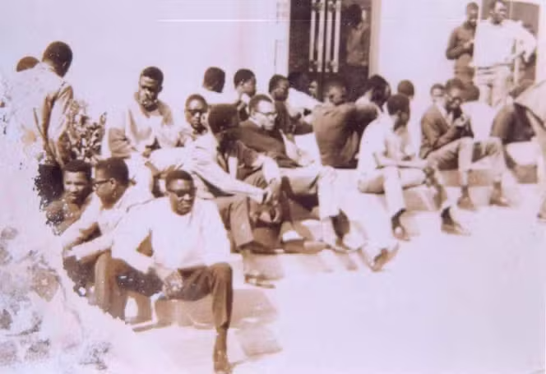
Révoltes de 1968 au Sénégal
Création de l’Université en 1959
L’alignement sur le système d’enseignement supérieur français
La massification de l’enseignement supérieur
Deux principaux syndicats étudiants d’opposition: l’Union des étudiants de Dakar (UED) et l’Union des étudiants du Sénégal (UDES)
Parmi leaders de l’UDES = membres du Parti africain de l’indépendance (PAI), interdit
Occupation, grève
Répression
Source: Le Monde

Slide 10
La politique d’authenticité au Zaïre
Benoît Henriet (2022), ‘Decolonizing African history: Authenticité, cosmopolitanism and knowledge production in Zaire, 1971–1975’, Journal of Eastern African Studies, 16:2, p. 335-354.

Slide 11


Slide 12
Point sur vos notes critiques…

